Slide 1
Ідіть добрими у світ природи
Підготувала Валентина Панченко

Slide 12
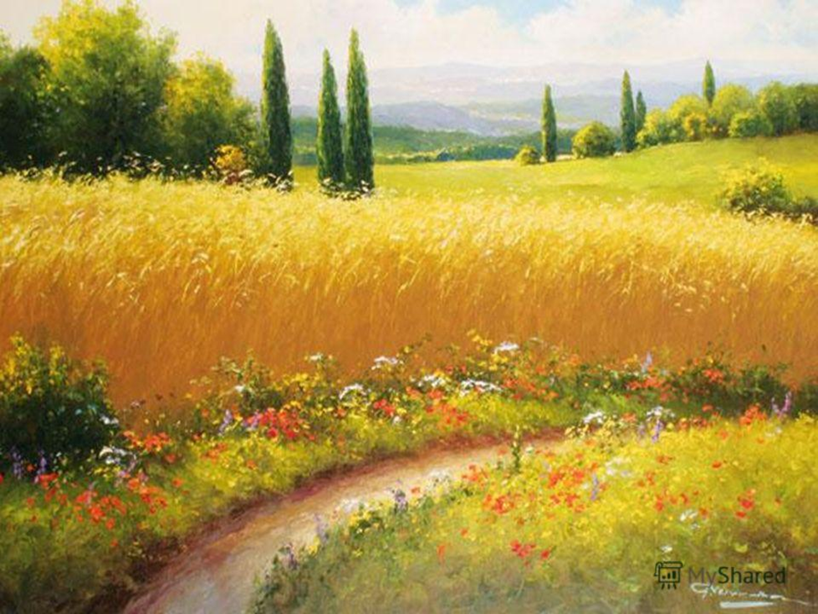

Slide 13
Пригоди лісових друзів. Охорона природи https://youtu.be/JZL8EqG7YoI

